Slide 1
ДЕЛОВОЕ ПАРТНЕРСТВО
И

Slide 2
Быть красивым и успешным сегодня – значит быть в тренде

Slide 3
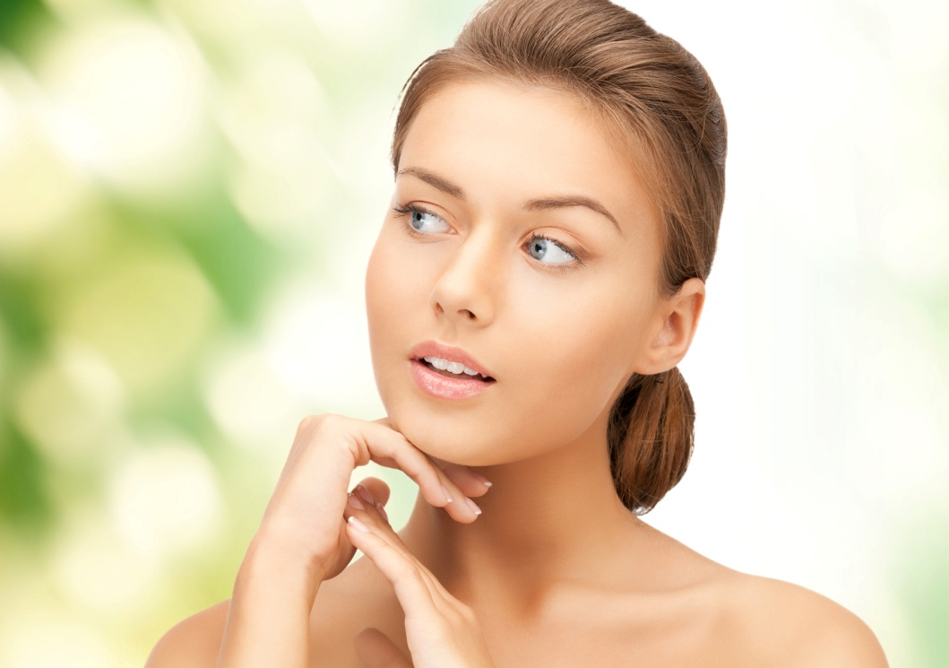
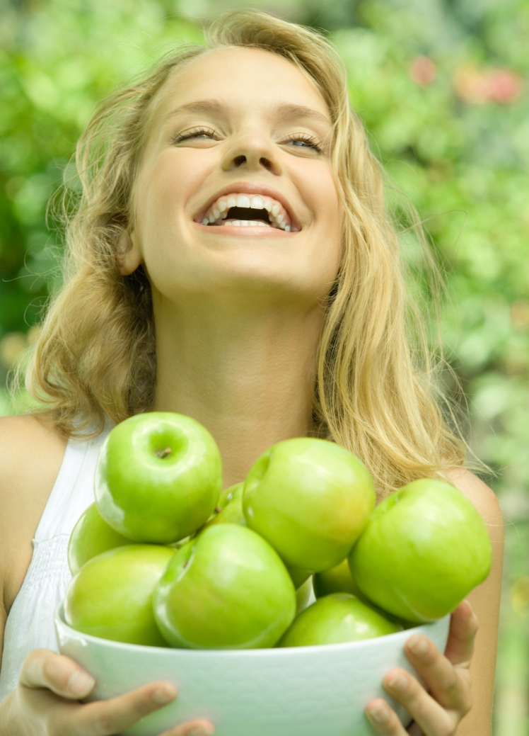
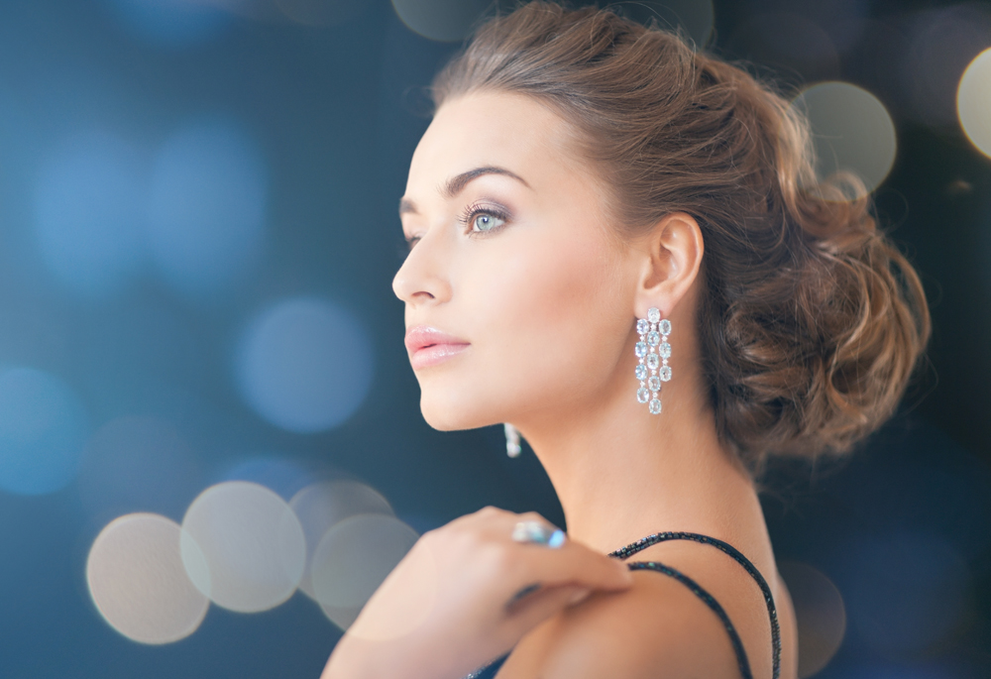
Молодость
Хорошая
физическая
форма
Здоровье
УСПЕХ !
Ухоженный вид

Slide 4
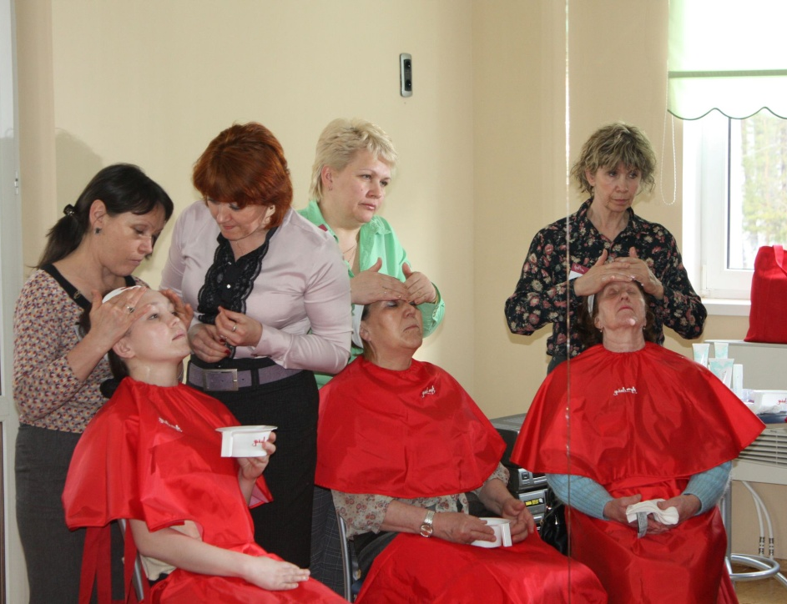
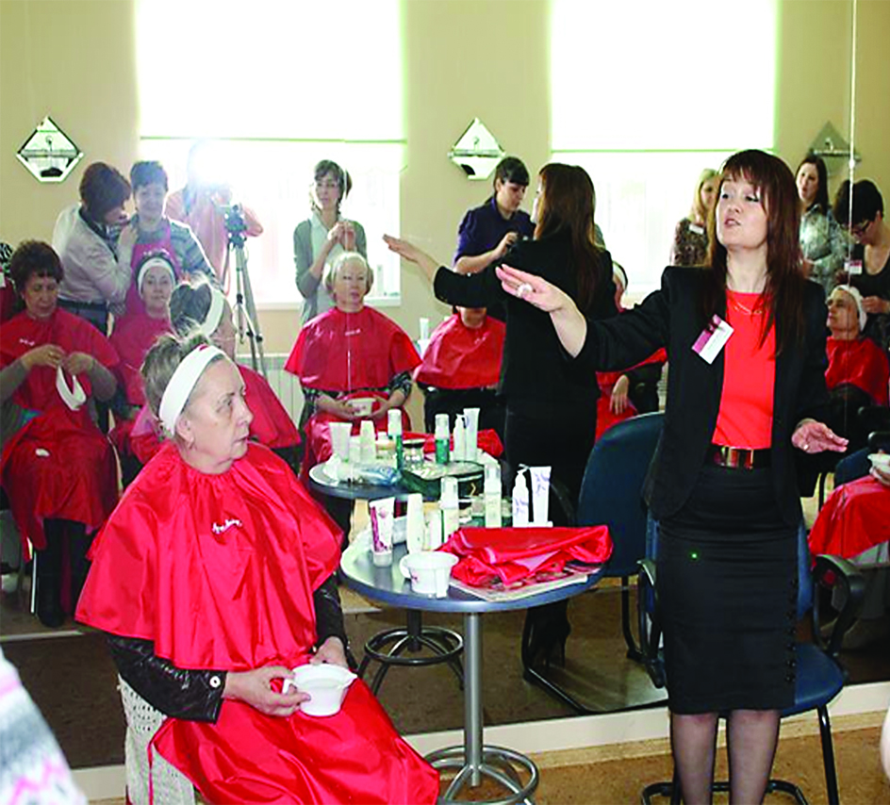
ПРОДВИЖЕНИЕ СЕГОДНЯ – ЭТО:
Дегустации-презентации
Выставки-продажи
Косметические сеансы
Мастер-классы
Дни красоты

Slide 5
ТЕХНОЛОГИЯ
«ТУРБОУСКОРЕНИЕ»
Эффективность, доказанная временем!
ДЕЛОВОЕ ПАРТНЕРСТВО
И

Slide 6
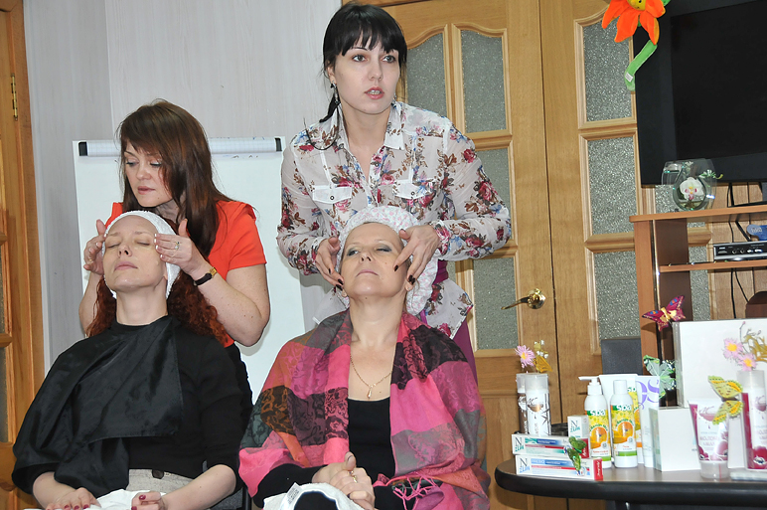
ПРЕИМУЩЕСТВА ТЕХНОЛОГИИ:
НАГЛЯДНОСТЬ
РЕЗУЛЬТАТИВНОСТЬ
СИСТЕМНОСТЬ И ДУБЛИЦИРУЕМОСТЬ

Slide 7
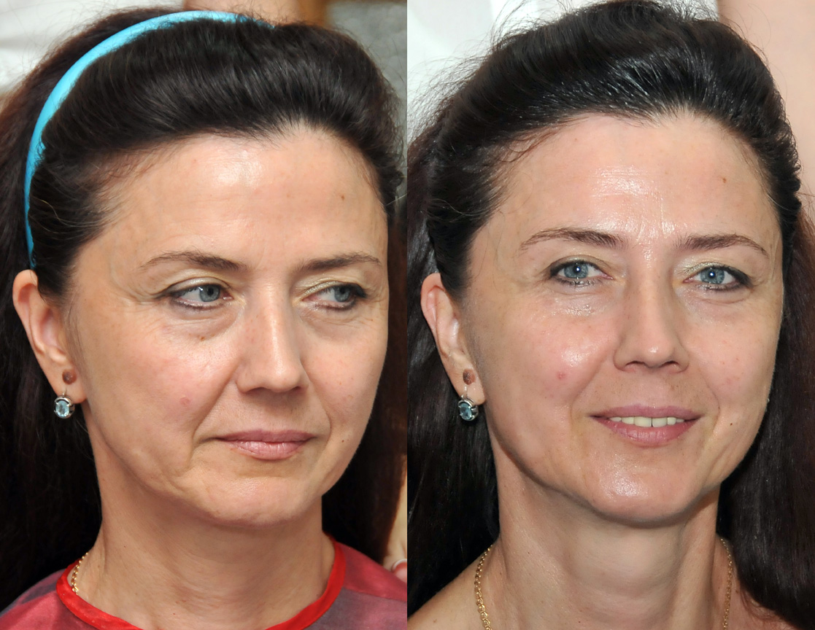
НАГЛЯДНОСТЬ
ДО
ПОСЛЕ
Наглядная эффективность и результативность косметических средств создает доверительные отношения с Клиентами.

Slide 8
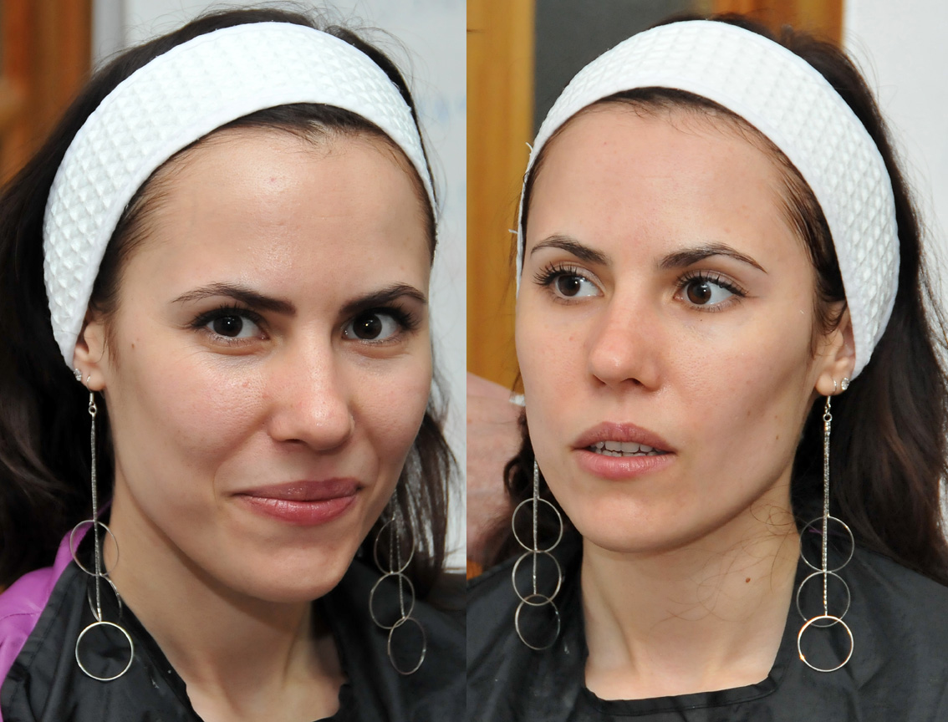
НАГЛЯДНОСТЬ
ДО
ПОСЛЕ
Наглядная эффективность и результативность косметических средств создает доверительные отношения с Клиентами.

Slide 9
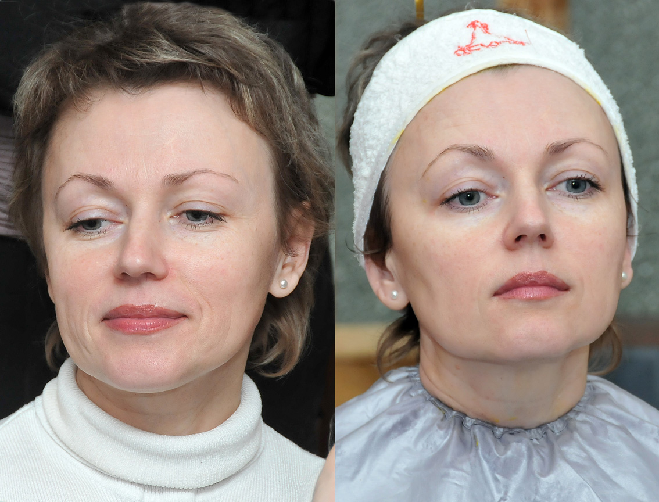
НАГЛЯДНОСТЬ
ДО
ПОСЛЕ
Наглядная эффективность и результативность косметических средств создает доверительные отношения с Клиентами.

Slide 10
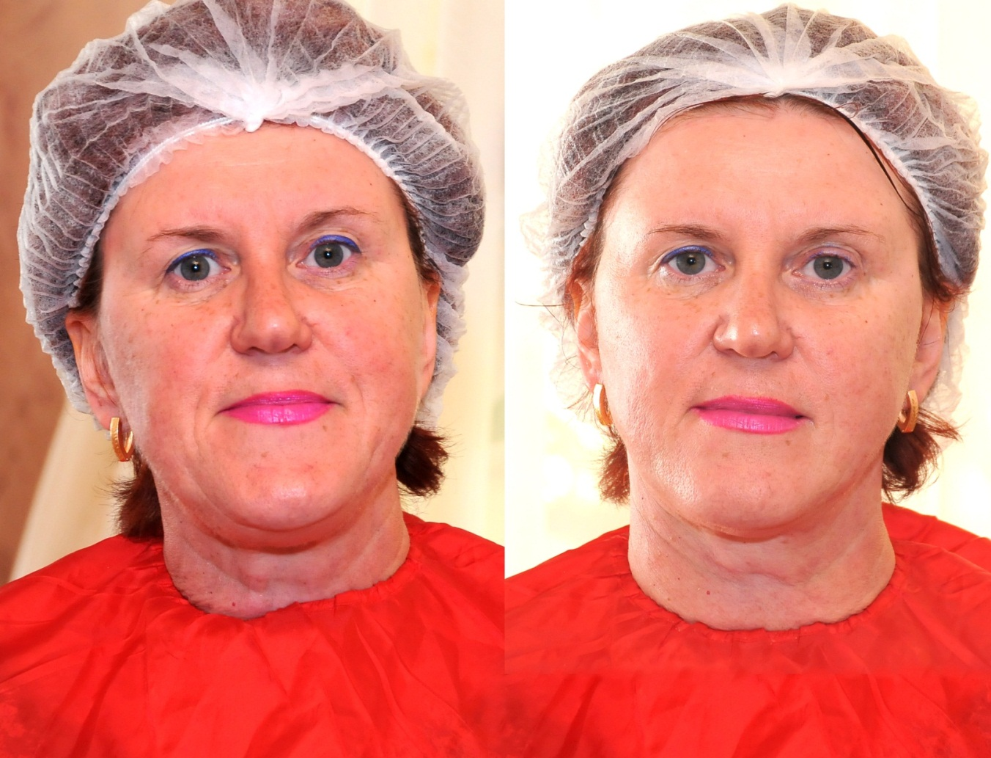
НАГЛЯДНОСТЬ
ДО
ПОСЛЕ
Наглядная эффективность и результативность косметических средств создает доверительные отношения с Клиентами.

Slide 11
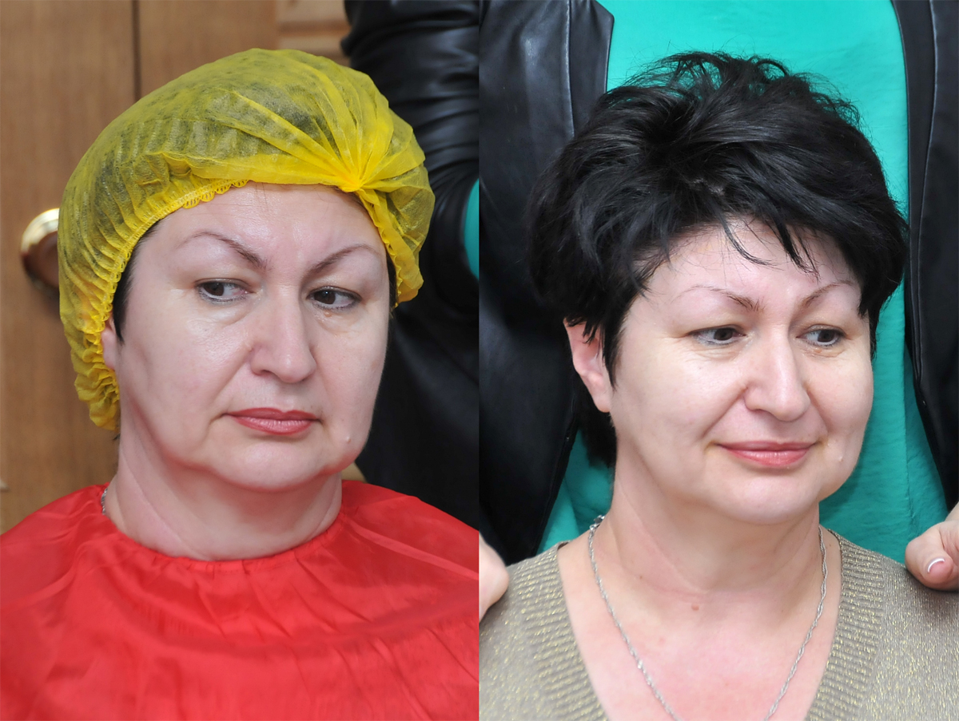
НАГЛЯДНОСТЬ
ДО
ПОСЛЕ
Наглядная эффективность и результативность косметических средств создает доверительные отношения с Клиентами.

Slide 12
НАГЛЯДНОСТЬ
ДО
ПОСЛЕ

Slide 13
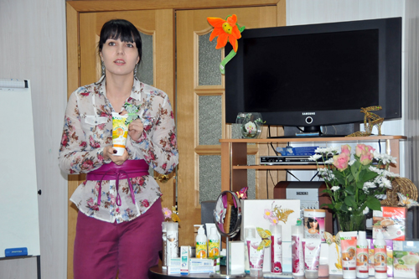
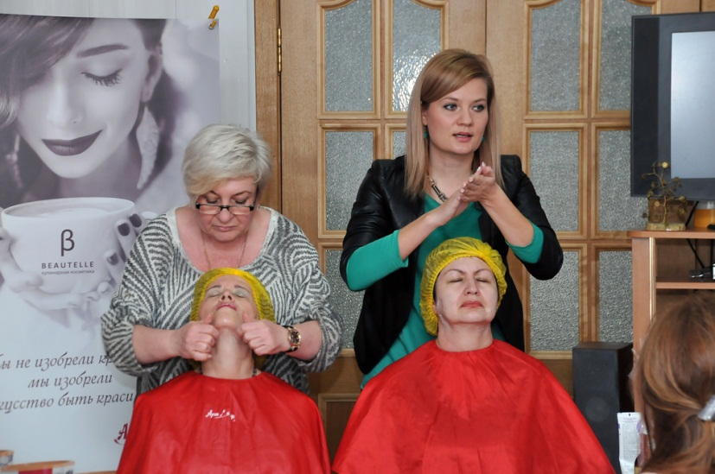
СИСТЕМНОСТЬ
И ДУБЛИЦИРУЕМОСТЬ
Такие мероприятия проходят несколько
раз в месяц и в разных регионах.

Slide 14
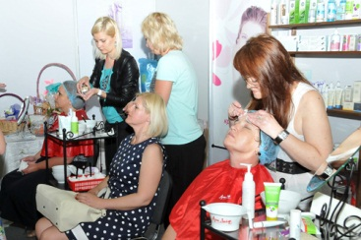
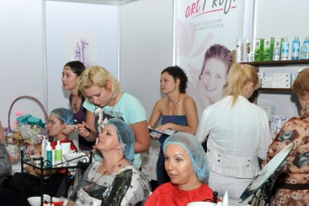
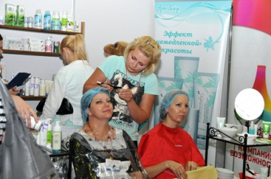
КОСМЕТИЧЕСКИЙ МАСТЕР-КЛАСС НА ВЫСТАВКЕ

Slide 15
ДЕЛОВОЕ ПАРТНЕРСТВО

Slide 16
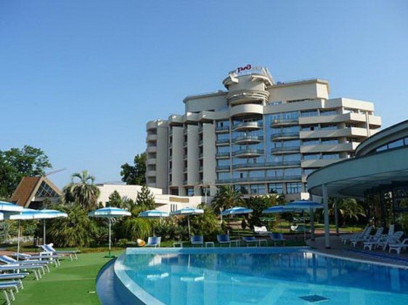
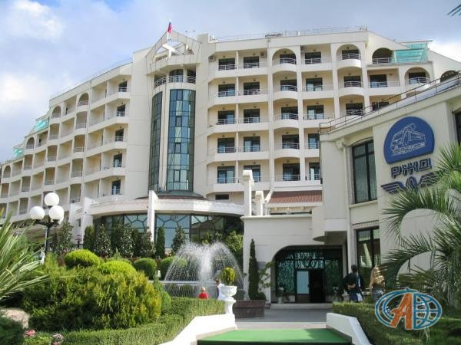
ДЕЛОВЫЕ ПАРТНЕРЫ

Slide 18
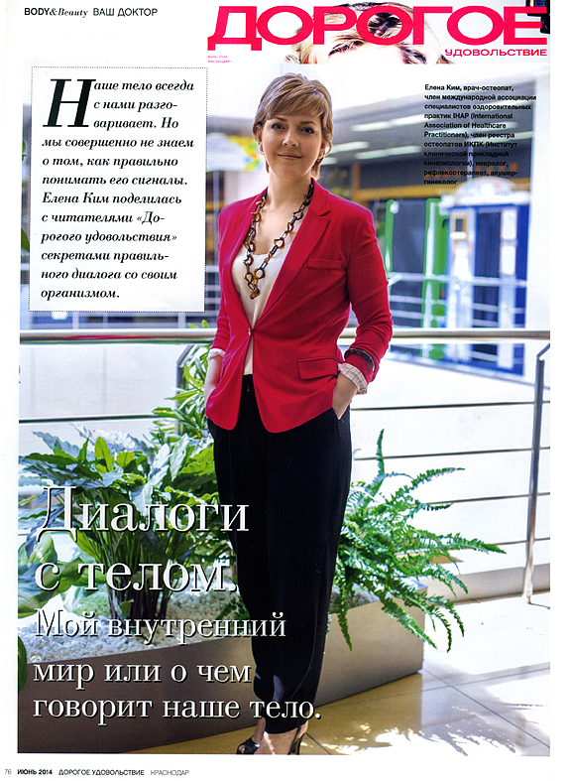
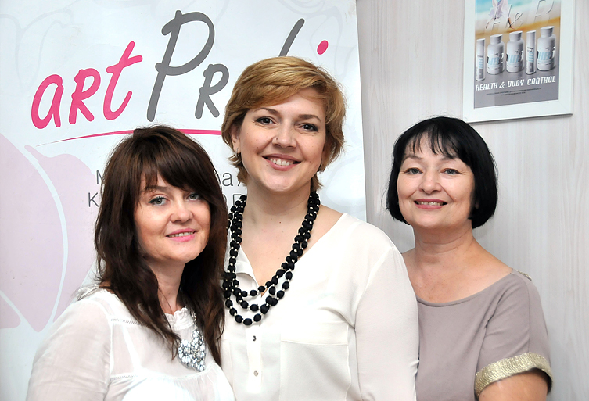
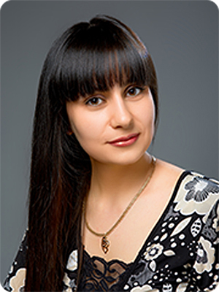

Slide 19
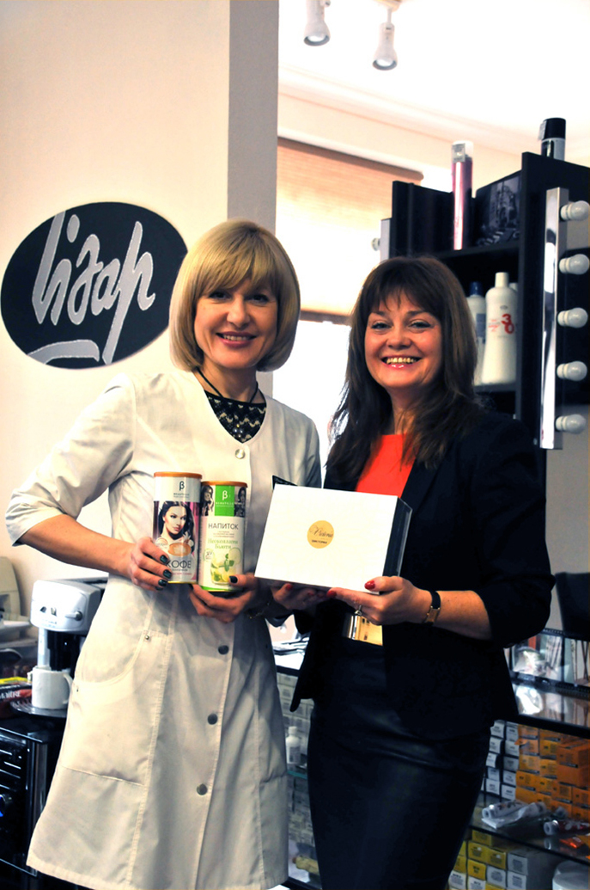
УСПЕШНОЕ СОТРУДНИЧЕСТВО С САЛОНАМИ КРАСОТЫ

Slide 20
УСПЕШНОЕ СОТРУДНИЧЕСТВО С САЛОНАМИ КРАСОТЫ

Slide 21
ПРЕИМУЩЕСТВА СОТРУДНИЧЕСТВА:
РАСШИРЕНИЕ КЛИЕНТСКОЙ БАЗЫ
УВЕЛИЧЕНИЕ ПРИБЫЛИ
ПОВЫШЕНИЕ ЭФФЕКТИВНОСТИ УСЛУГИ ДЛЯ КЛИЕНТА

Slide 22
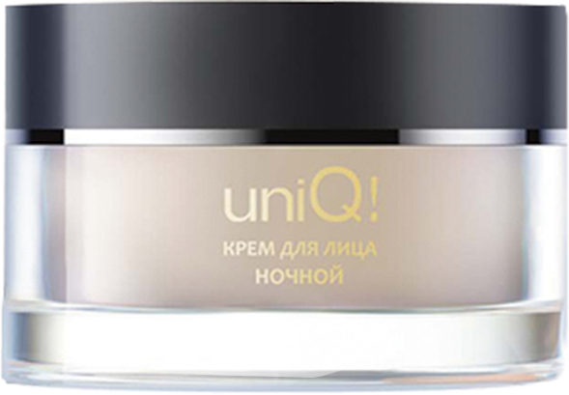
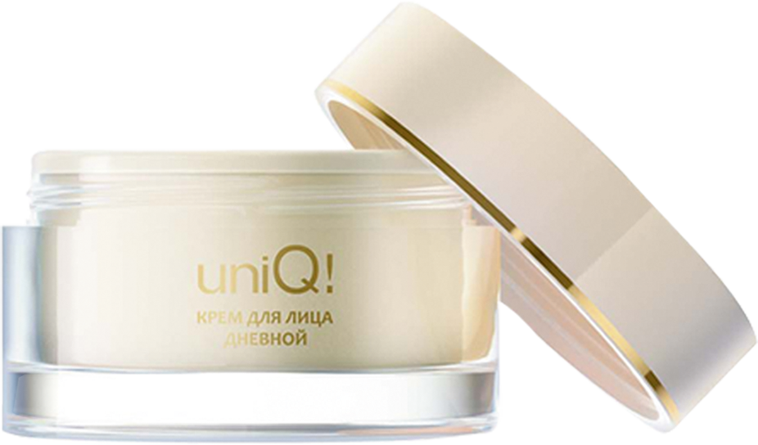
ТРОЙНАЯ ВЫГОДА
ВЫСОКАЯ РЕНТАБЕЛЬНОСТЬ ПОЦЕДУР НА ОСНОВЕ КОСМЕКТИКИ АРТЛАЙФ
ПРИБЫЛЬ ОТ ПРОДАЖИ ПРОДУКЦИИ ДЛЯ ДОМАШНЕГО ИСПОЛЬЗОВАНИЯ
БОНУСНАЯ СИСТЕМА ПООЩРЕНИЯ

Slide 23
КОММЕРЧЕСКОЕ ПРЕДЛОЖЕНИЕ:
Флюид ProBioCosmetics | 684 руб.
Крем для лица ProBioCosmetics | 813 руб.
Маска-лифтинг ProBioCosmetics | 905 руб.
Сыворотка для лица ProBioCosmetics | 677 руб.
Крем вокруг глаз ProBioCosmetics | 368 руб.
Итого: 3477 руб.:1,4=2462/50= ~50 руб. Себестоимость средств для одной услуги. | 3477 руб.
Стоимость косметической услуги в салоне – 500 руб.
500р / 50 руб. х 100% = 1000% Рентабельность 1000%

Slide 24
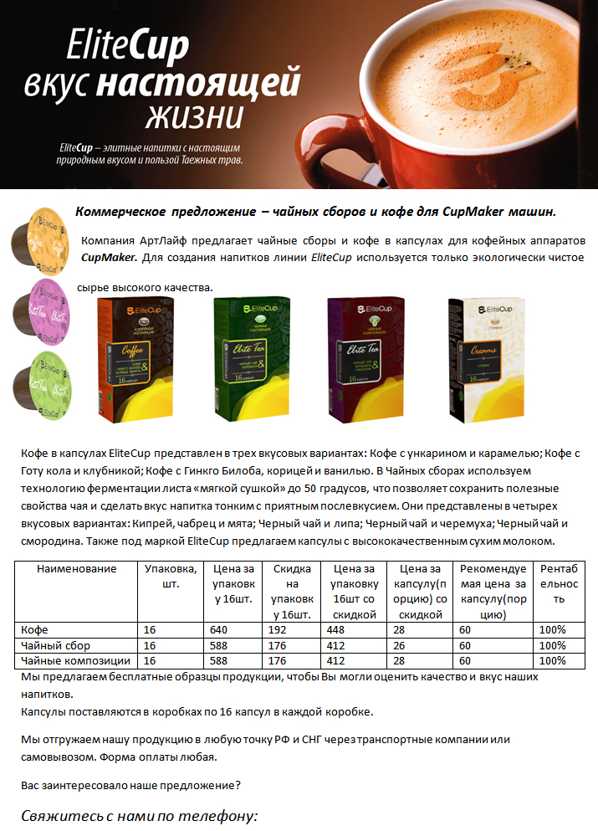
КОММЕРЧЕСКОЕ ПРЕДЛОЖЕНИЕ:

Slide 25
Коллаген в продуктах Beautelle

Slide 26
УСПЕШНОЕ СОТРУДНИЧЕСТВО С САЛОНАМИ КРАСОТЫ

Slide 27
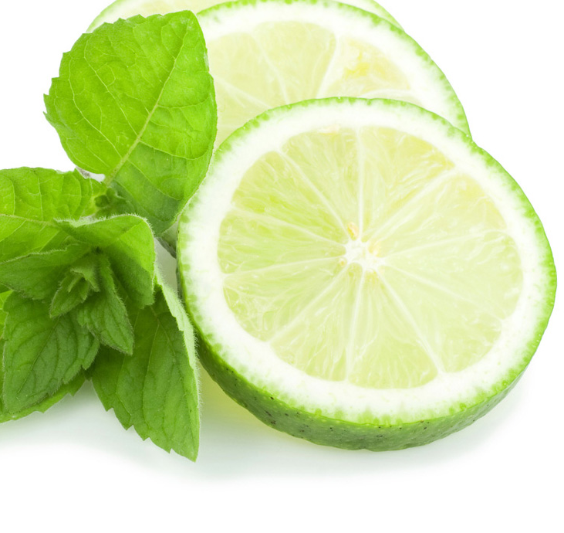
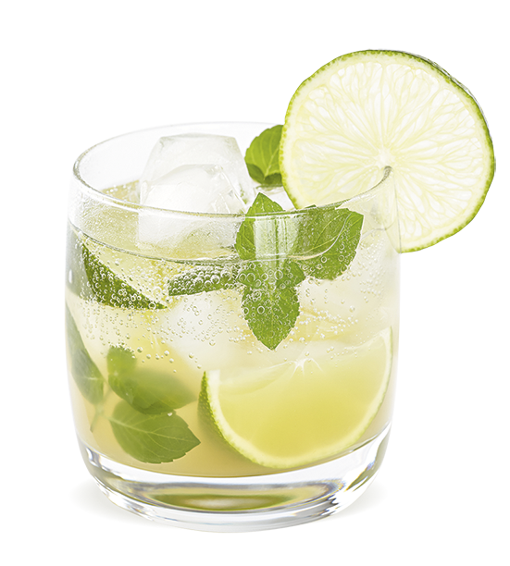
Коллаген
восстанавливая упругость и эластичность кожи, улучшает состояние волос и ногтей, помогает укрепить суставы и связочный аппарат (профилактика остеоартроза, остеохондроза).
Напиток
Неоколлаген Бьюти
с коллагеном, гиалуроновой кислотой и
дигидрокверцетином
Прохладительный напиток Неоколлаген Бьюти со вкусом Мохито на изомальтулозе позволяет ухаживать за собой, не задумываясь о калориях. Его вкус в обрамлении освежающей кислинки лайма, тонкой мятной нотки со сладковато-пряным послевкусием подарит пленительный и чувственный момент откровенного удовольствия!
Гиалуроновая кислота
работает как внутренняя косметика, борется с морщинами, восстанавливает баланс влаги в коже, а также обеспечивает упругость суставного хряща.
Дигидрокверцетин - работает на уровне клеточных мембран. Синергетическое действие дигидрокверцетина, витаминов С и Е, повышает уровень защиты коллагеновых и эластиновых волокон от разрушающего действия УФ-лучей (борьба с фотостарением кожи)
Изомальтулоза — низкокалорийный углевод нового поколения, не вызывает быстрого увеличения содержания глюкозы в крови (как при приеме сахара), что позволяет применять его в продуктах для диабетиков, а также идеальный вариант для тех, кто следит за своей фигурой.
Неоколлаген Бьюти – молодость и
красота в вашем стиле!

Slide 28
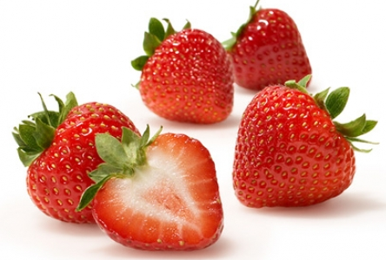
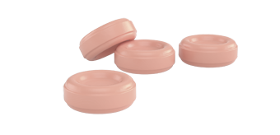
Коллаген
восстанавливая упругость и эластичность кожи, улучшает состояние волос и ногтей, помогает укрепить суставы и связочный аппарат (профилактика остеоартроза, остеохондроза).
Леденцы
Бьютель
с коллагеном, гиалуроновой кислотой, коэнзимом Q10, витаминами А, Е,С,
без сахара, на изомальтите
Гиалуроновая кислота
работает как внутренняя косметика, борется с морщинами, восстанавливает баланс влаги в коже, а также обеспечивает упругость суставного хряща.
Коэнзим Q10
является источником энергии, отвечает за выработку 95% всей клеточной энергии организма, это прирожденный борец с усталостью. Мощный антиоксидант, влияет на срок жизни клетки, ускоряет синтез коллагена.
Леденцы «Бьютель» - это удовольствие со вкусом спелой клубники, который усилен теплой волной сливочного послевкусия. Они способны завоевать сердца самых тонких ценителей десертных произведений.
Леденцы «Бьютель» – красота в удовольствии!

Slide 29
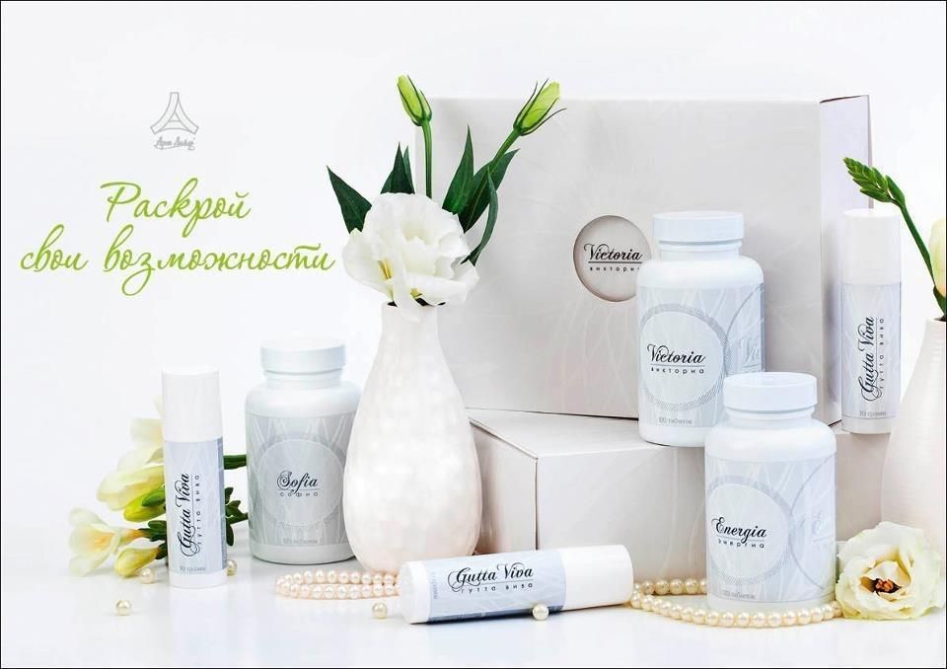
виктория

Slide 30
виктория

Slide 31
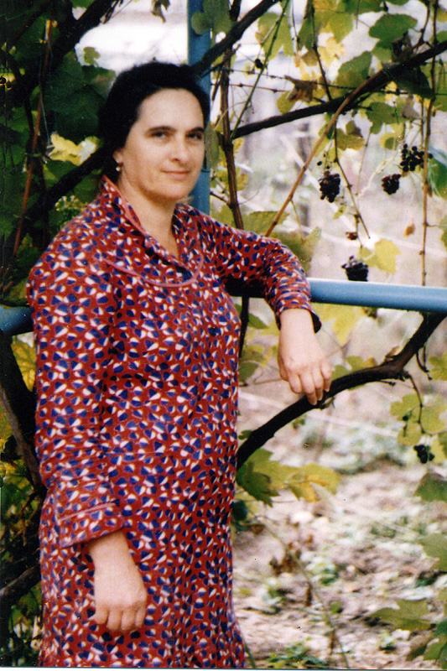
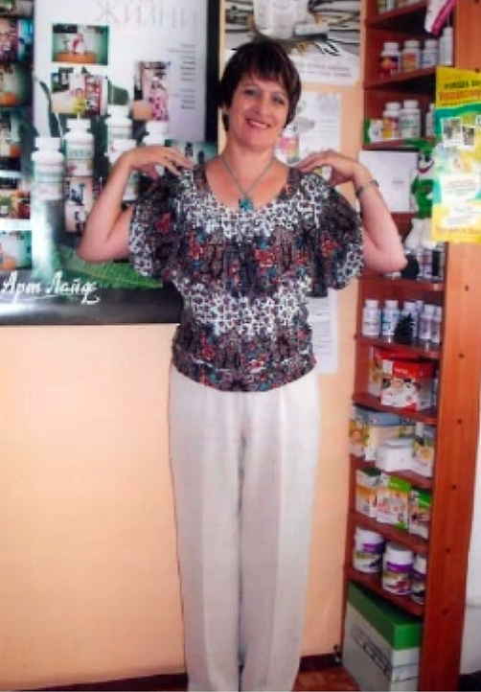
РЕЗУЛЬТАТИВНОСТЬ
До 46 лет
После 60 лет

Slide 32
РЕЗУЛЬТАТИВНОСТЬ
Инна Бороздина – 8 кг, НВ-контрол

Slide 33
РЕЗУЛЬТАТИВНОСТЬ
Бороздин Владимир Владимирович, 89 лет

Slide 34
МЕГАМОТИВАЦИЯ

